Slide 1






Data Security and Cryptology -
Final Project
Secure payment, Schnorr Signature for server identification. SM4 encoder – decoder ECDH key generation.
Dor Shabat - 316575620
Yuval Rozner - 207756552
Our Implemantion in Colab Notebook

Slide 2
ECDH

Slide 4
SM4

Slide 6

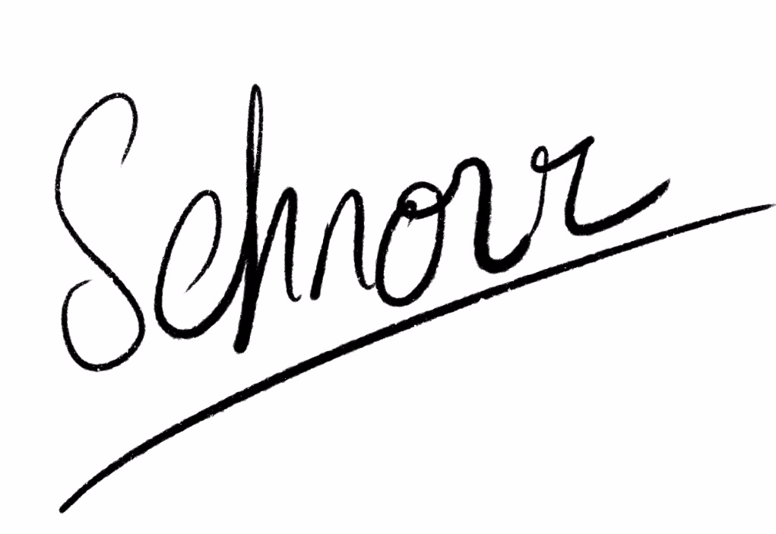
Schnorr Signature

Slide 7
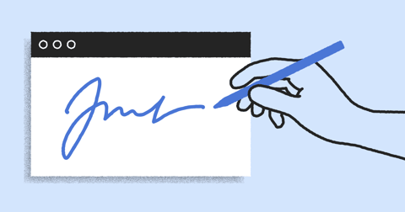
Why Digital Signature ?
Digital signatures are crucial in cryptography, ensuring message authenticity and integrity.
They verify the sender's identity and protect against message tampering.
Authenticity: Confirms the sender's identity.
Integrity: Ensures the message hasn't been altered.
Prevents Man-in-the-Middle Attacks: Stops attackers from intercepting and modifying messages.
Non-repudiation: The sender cannot deny having sent the message.
Digital signatures are essential in email, financial transactions, and legal documents.
Notes:
חתימות דיגיטליות חשובות באבטחת מידע:
- הן מסייעות לנו לאמת את זהות השולח.
- לוודא את שלמות ההודעה (שלא שינו לנו אותה בדרך).
- למנוע התקפות איש בבדרך.
- להימנע מצב שבו השולח יכול להתנער משליחת ההודעה.

Slide 8
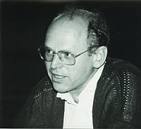
What is Schnorr Signature ?
Schnorr Signature is a digital signature algorithm known for its simplicity, efficiency, and security.
Invented by: Claus-Peter Schnorr.
Advantages:
More efficient than many other digital signature algorithms.
Provides strong security guarantees.
Applications: Used in various cryptographic protocols and blockchain technologies.
Notes:
הומצא על ידי קלאוס פטר סנור.
יעיל יותר מרוב החתימות הדיגיטליות שקיימות היום.

Slide 9
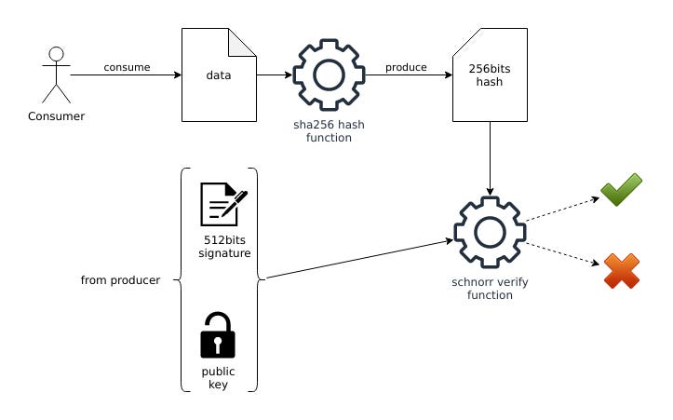
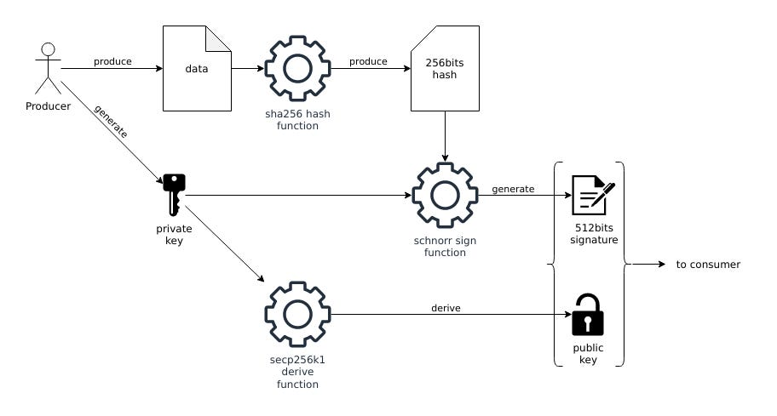
Schnorr Signature Diagrams
sender
receiver

Slide 10

Schnorr Signature Algorithm
Algorithm Steps:
Key Generation:
Alice generates a private key $s$ and a public key $V=A^{−s} mod p$.
Signing:
Alice selects a random nonce $r$ and computes $x=A^{r} mod p$.
Alice hashes the message and $x$ to create $e=H\left(M,x\right).$
Alice computes the signature $y=(r+se) mod q$.
Verification:
Bob receives $(M, y, e)$ and computes $x^{′}=A^{y}⋅V^{e} mod p$.
Bob verifies that $e=H(M, x^{′})$.
Notes:
הומצא על ידי קלאוס פטר סנור.
יעיל יותר מרוב החתימות הדיגיטליות שקיימות היום.

Slide 11
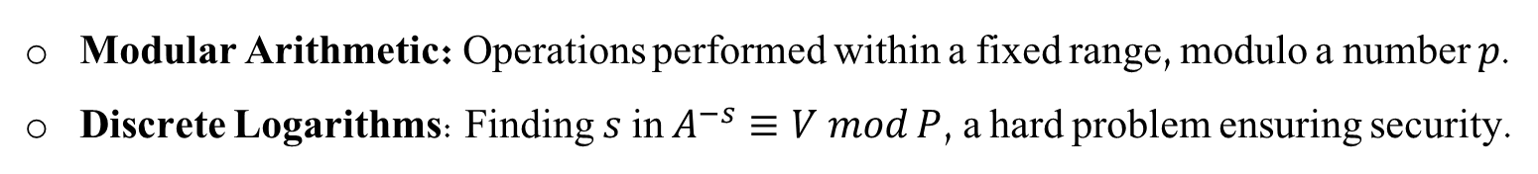
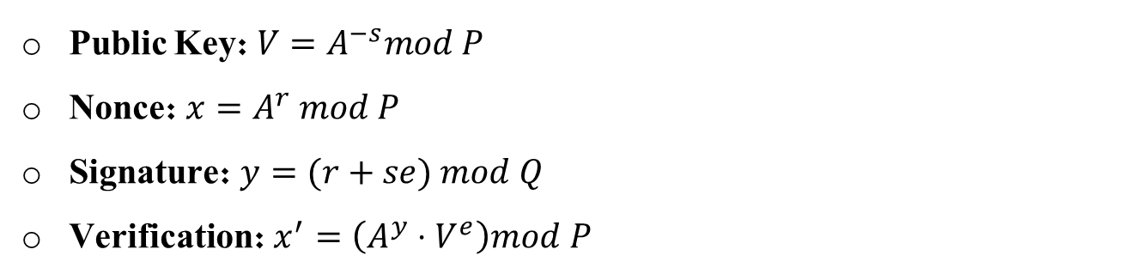
Mathematical Foundations
Mathematical Concepts:
Modular Arithmetic: Operations performed within a fixed range, modulo a number 𝑝.
Discrete Logarithms: Finding $s$ in $A^{−s}≡V mod P$, a hard problem ensuring security.
Key Equations:
Public Key: $V=A^{−s}mod P$
Nonce: $x=A^{r} mod P$
Signature: $y=(r+se) mod Q$
Verification: $x^{′}=\left(A^{y}⋅V^{e}\right)mod P$
Notes:
הומצא על ידי קלאוס פטר סנור.
יעיל יותר מרוב החתימות הדיגיטליות שקיימות היום.

Slide 12
Thank You !
Our Implemantion in Colab Notebook
Dor Shabat - 316575620
Yuval Rozner - 207756552

